Slide 1

Platero’s Tale
Pablo Etayo, Óscar Pedregal, Cristian Castillo y Pedro Pablo Cubells
Programación de Videojuegos en Lenguajes Interpretados
Desarrollo de Videojuegos, UCM

Slide 2

El juego
Platero’s Tale es un videojuego de género Exploración y Puzles, centrado en la búsqueda de Platero a lo largo del nivel.
El jugador deberá recorrer laberintos buscando llaves y esquivando a los enemigos.
Contará con objetos que le ayuden durante su aventura como una radio o una linterna.
El color es un aspecto fundamental en el videojuego.

Slide 3
Mecánicas
- Movimiento en 8 direcciones
- Autoestima
- Recogida y compra de objetos
- Inspección
- Radio
- Linterna
- Mundo monocromático, decadente

Slide 4
Dinámicas
El jugador tendrá que buscar a Platero, explorando y encontrando pistas.
Tendrá que ir esquivando a los enemigos y las cosas que puedan afectar negativamente a su autoestima.
Hará uso de la radio, la linterna y la inspección para superar el nivel pero necesitará baterías que deberá comprar o encontrar. La exploración se verá recompensada con monedas y objetos.
Habrá que usar llaves para acceder a las diferentes partes del nivel.

Slide 5
Background histórico
El protagonista es Juan Ramón Jiménez, un anciano peculiar con pocos amigos en el pueblo. Su compañía preferida es su burro Platero.
Los vecinos se burlan de él, por eso serán los “enemigos” dentro del juego. Sus comentarios y gestos harán bajar el autoestima (vida) del jugador.
Es una época difícil donde abundan las malas noticias. Estas también pueden afectar la autoestima del jugador.
Objetivo: reunirse con platero esquivando y manteniendo su autoestima.

Slide 6
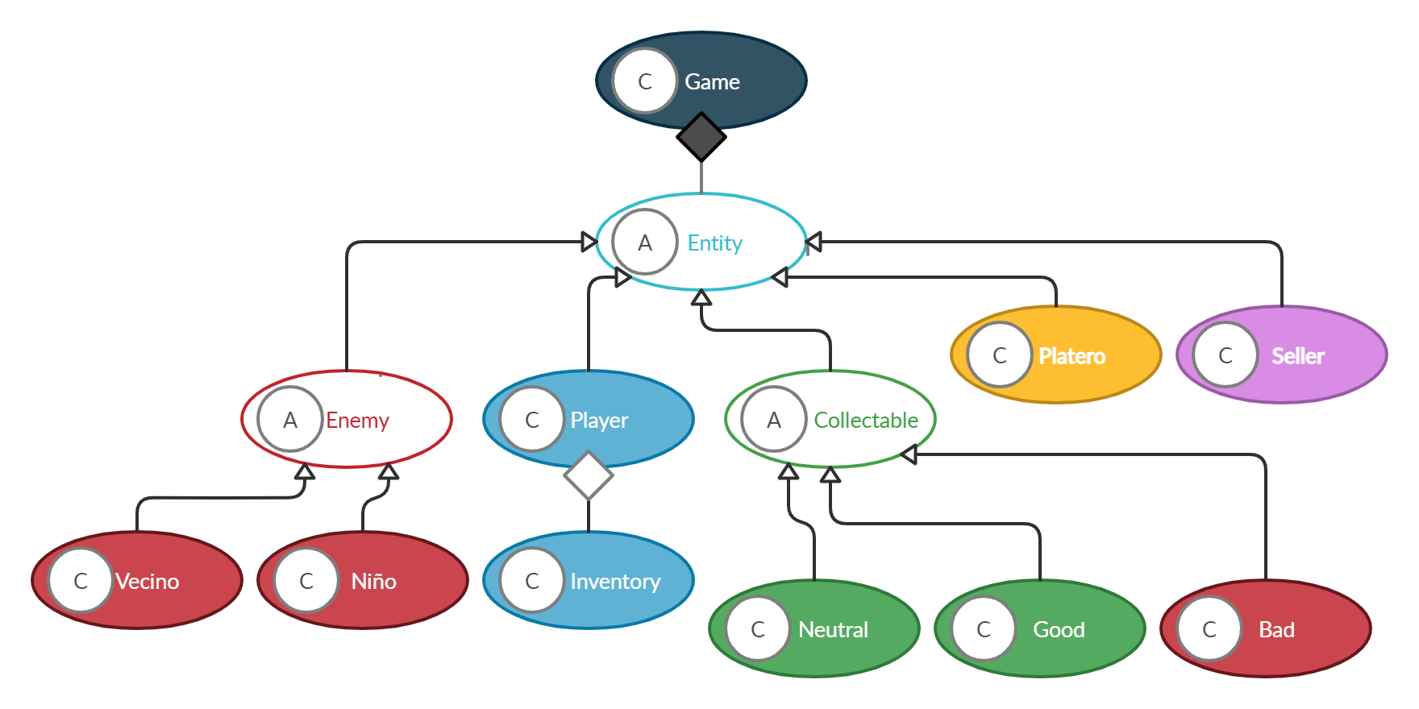
Arquitectura

Slide 7
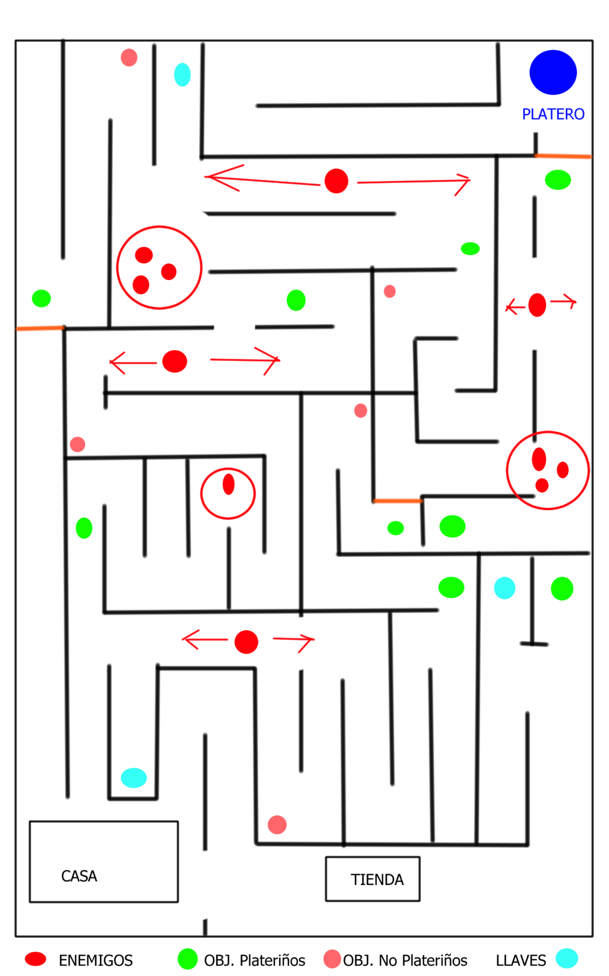


Arte

Slide 8
Próximos hitos
Hito 2: - Tener las clases y mecánicas básicas implementadas, como el movimiento del jugador, finalización de nivel, enemigos e inventario.
- Nivel jugable.
- GDD y arquitectura actualizados y casi completos. Pivotal al día.
Hito 3: - Juego terminado y subido a la web con mínimo dos niveles. GDD completado.

Slide 9
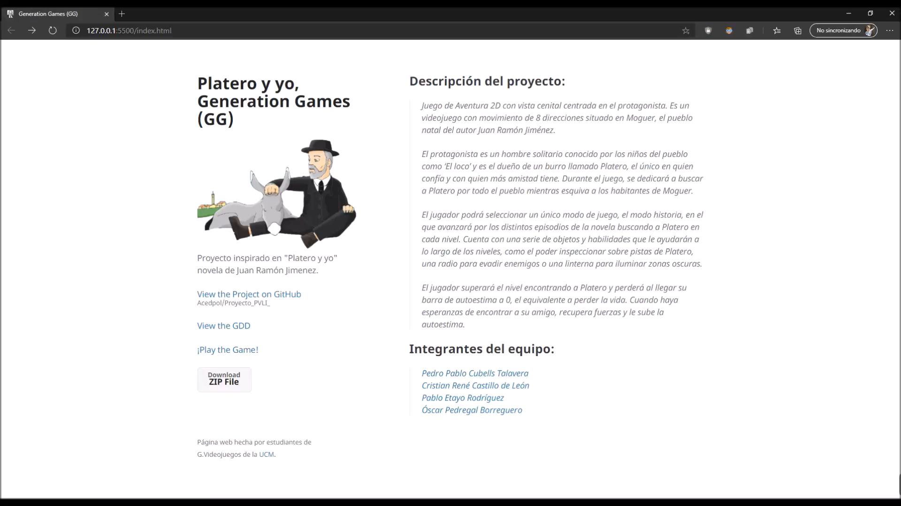
Demo

Slide 10
Contacto / Sugerencias
Página Web: https://acedpol.github.io/Proyecto_PVLI_/
Email: GenerationGamesUCM@gmail.com
¡Muchas gracias por su atención!

